Slide 1
Медикаментозная терапия сочетанных доброкачественных опухолей и гиперпластических процессов матки (миома, аденомиоз, гиперплазия эндометрия)
Экспертный совет по обсуждению проекта клинических рекомендаций
«Сочетанные доброкачественные опухоли и гиперпластические процессы матки
(миома, аденомиоз, гиперплазия эндометрия)»
Доброхотова Юлия Эдуардовна (Москва)
Доктор медицинских наук, профессор, заведующая кафедрой акушерства и гинекологии лечебного факультета РНИМУ им. Н.И.Пирогова, Заслуженный врач РФ; лауреат Премии РФ в области медицины

Slide 2
Цели медикаментозной терапии*:
Купирование симптомов (боль, кровотечение и бесплодие) и сохранение качества жизни пациентки
Повышение приверженности лечению, поскольку во многих случаях лечение должно быть длительным.
*Kennedy S, Bergqvist A, Chapron C et al. Hum Reprod 2005., Vol 20; №10; рр. 2698-2704

Slide 3
Выбор медикаментозной терапии
Медикаментозная терапия сочетанных доброкачественных опухолей и гиперпластических процессов матки
ЛНГ-ВМС
Аналоги ГнРГ
КОК
Улипристала ацетат
Диеногест
Аденомиоз
Миома матки
Гиперплазия эндометрия

Slide 4
Только аналоги ГнРГ зарегистрированы как препараты для лечения сочетания патологий матки:
Лечение | аГнРГ | Диеногест | КОК | Улипристала ацетат | ЛНГ-ВМС
Эндометриоз | + | + | - | - | -
Гиперплазия эндометрия | + | - | - | - | -
Фибромиома матки | + | - | - | + | -
Женское бесплодие | + | - | - | - | -
*,**,***, **** Инструкции по применению препарата http://grls.rosminzdrav.ru/

Slide 5
Выбор медикаментозной терапии
ЛНГ-ВМС
Аналоги ГнРГ
КОК
Улипристала ацетат
Диеногест
Медикаментозная терапия сочетанных доброкачественных опухолей и гиперпластических процессов матки
Аденомиоз
Миома матки
Гиперплазия эндометрия

Slide 6
Проведен анализ научных публикаций по взаимосвязи между приемом КОК и риском развития пролиферативных процессов за последние 4 десятилетия*
1970-2010 гг
*Paolo Vercellini Oral contraceptives and risk of endometriosis: a systematic review and meta-analysis Human Reproduction Update, Vol.17, No.2 pp. 159–170, 2011

Slide 7
Использование КОК может отложить постановку диагноза и симптомы заболевания могут возобновиться после прекращения лечения*
Обзор 608 исследований,
18 из которых были выбраны для мета-анализа
Вывод:
невозможно исключить вероятность того, что защитный эффект КОК (временное подавление боли) при гиперпластических процессах приводит к отсрочке хирургической оценки заболевания в связи с временным подавлением болевых симптомов.
*Paolo Vercellini Oral contraceptives and risk of endometriosis: a systematic review and meta-analysis Human Reproduction Update, Vol.17, No.2 pp. 159–170, 2011

Slide 8
Выбор медикаментозной терапии
Медикаментозная терапия сочетанных доброкачественных опухолей и гиперпластических процессов матки
ЛНГ-ВМС
Аналоги ГнРГ
КОК
Улипристала ацетат
Диеногест
Аденомиоз
Миома матки
Гиперплазия эндометрия

Slide 9
Улипристала ацетат
терапия сочетанных доброкачественных опухолей и гиперпластических процессов матки
За | Против
Остановка кровотечений в короткие сроки | Только 1 показание: Предоперационная терапия умеренных и тяжелых симптомов миомы матки у взрослых женщин репродуктивного возраста старше 18 лет, продолжительностью не более 3 мес.¹
Нет потери минеральной плотности кости | Сохранение уровня эстрадиола на уровне средней фолликулярной фазы 60-100 пг/мл (превышает уровень «терапевтического окна» для лечения эндометриоза)¹
Возможность проведения нескольких курсов терапии (еще нет регистрации в РФ)¹ | Специфические «не физиологические» изменения эндометрия (PAEC), которые наблюдаются в большинстве случаев при терапии УПА²
1 Инструкция по медицинскому применению УПА
2В.А. Лебедев и соавторы, Трудный пациент, 2013
3 A. Ursuleanu, TRIPTORELIN MODULATION OF GONADAL STEROIDOGENESIS AS A PREOPERATIVE
TREATMENT IN LEIOMYOMATA UTERI, Acta Endocrinologica (Buc), vol. VIII, no. 2, p. 231-238, 2012

Slide 10
Выбор медикаментозной терапии
Медикаментозная терапия сочетанных доброкачественных опухолей и гиперпластических процессов матки
ЛНГ-ВМС
Аналоги ГнРГ
КОК
Улипристала ацетат
Диеногест
Аденомиоз
Миома матки
Гиперплазия эндометрия

Slide 11
Левоноргестрел-выделяющая внутриматочная система
терапия сочетанных доброкачественных опухолей и гиперпластических процессов матки
За | Против
Имеется опыт и есть исследования применения ЛНГ-ВМС при аденомиозе/эндометриозе, миоме матки | Показания ЛНГ-ВМС: Контрацепция Идиопатическая меноррагия Защита эндометрия от гиперплазии во время менопаузальной гормональной терапии эстрогенами Не показана для лечения эндометриоза/аденомиоза и миомы матки
Длительное нахождение в полости матки – 60 месяцев | Нерегулярные кровотечения/«мажущие» выделения в начале лечения
ЛНГ-ВМС снижает кровопотерю и восстанавливает уровень гемоглобина при миоме матки, не оказывая воздействия на динамику роста миоматозных узлов | ЛНГ-ВМС имеет относительные противопоказания при субмукозной миоме матки, вследствие возможной экспульсии и не эффективного лечения маточных кровотечений
1
*Инструкция по медицинскому применению препарата Мирена

Slide 12
Выбор медикаментозной терапии
Медикаментозная терапия сочетанных доброкачественных опухолей и гиперпластических процессов матки
ЛНГ-ВМС
Аналоги ГнРГ
КОК
Улипристала ацетат
Диеногест
Аденомиоз
Миома матки
Гиперплазия эндометрия

Slide 13
Высокий риск прекращения лечения у пациенток с аденомиозом, получающих терапию диеногестом, связанный с кровянистыми выделениями из влагалища*,**
Метроррагия (один из симптомов аденомиоза)– наиболее распространенное нежелательное явление, при терапии диеногестом у пациенток с аденомиозом*.
N=15,терапия диеногестом молодых пациенток с анемией до лечения и аденомиозом в течение 24 недель
*Nagata C, Risk factors of treatment discontinuation due to uterine bleeding in adenomyosis patients treated with dienogest. J Obstet Gynaecol Res. 2012 Apr;38(4):639-44.
**Hirata T,Efficacy of dienogest in the treatment of symptomatic adenomyosis: a pilot study, Gynecol Endocrinol. 2014 Jun 6:1-4

Slide 14
Аналоги ГнРГ демонстрируют более быстрое по сравнению с диеногестом уменьшение интенсивности боли у пациенток с эндометриозом*,**
*Australian Public Assessment Report for Dienogest Proprietary Product Name: Visanne Submission No: PM-2009-00539-3-5 Sponsor: Bayer Australia Ltd September 2010, p 33
** T. Strowitzki, Dienogest is as effective as leuprolide acetate in treating the painful symptoms of endometriosis: a 24-week, randomized, multicentre, open-label trial, Hum. Reprod. Advance Access published January 19, 2010; 25(3):633-41
***full analysis set

Slide 15
Диеногест
терапия сочетанных доброкачественных опухолей и гиперпластических процессов матки
За | Против
Хорошая переносимость | Только 1 показание: лечение эндометриоза
Отсутствие клинически значимых побочных эффектов | В инструкции по медицинскому применению указано, что диеногест назначается на 6 месяцев, решение о дальнейшей терапии принимается врачом в зависимости от клинической картины
Возможность длительного применения (не зарегистрирована) | Прорывные маточные кровотечения (как и на фоне других прогестинов), особенно в течение первых трех месяцев
Эффективность в купировании эндометриоз-ассоциированной боли к концу 24 недели сопоставима с аГнРГ | Гестагены могут индуцировать пролиферацию в узлах миомы
 | Усиление анемии при аденомиозе вследствие ОМК, что является распространенным побочным эффектом
*Инструкция по медицинскому применению препарата Визанна

Slide 16
Выбор медикаментозной терапии
Медикаментозная терапия сочетанных доброкачественных опухолей и гиперпластических процессов матки
ЛНГ-ВМС
Аналоги ГнРГ
КОК
Улипристала ацетат
Диеногест
Аденомиоз
Миома матки
Гиперплазия эндометрия

Slide 17
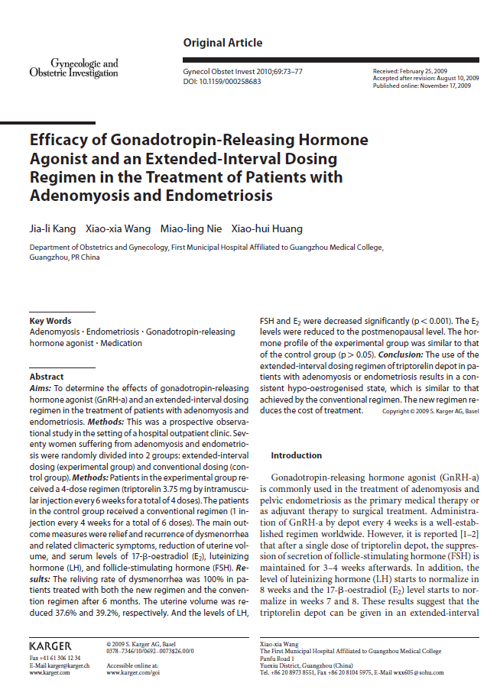
Исследование эффективности аГнРГ (трипторелин) при аденомиозе*:
Включено 40 пациенток с впервые диагностированным аденомиозом
Возраст пациенток в исследовании 19-40 лет
Лечение: аГнРГ (трипторелин 3,75 мг 1 раз в 4 недели)
*Jia-li Kang, Efficacy of Gonadotropin-Releasing Hormone Agonist and an Extended-Interval Dosing Regimen in the Treatment of Patients with
Adenomyosis and Endometriosis, Gynecol Obstet Invest 2010;69:73–77

Slide 18
Трипторелин (аГнРГ) обеспечивает значительное уменьшение объема матки у пациенток с аденомиозом*
P<0,05
↓ на 39,2%
N=40, пациентки с впервые диагностированным аденомиозом
*Jia-li Kang, Efficacy of Gonadotropin-Releasing Hormone Agonist and an Extended-Interval Dosing Regimen in the Treatment of Patients with
Adenomyosis and Endometriosis, Gynecol Obstet Invest 2010;69:73–77

Slide 19
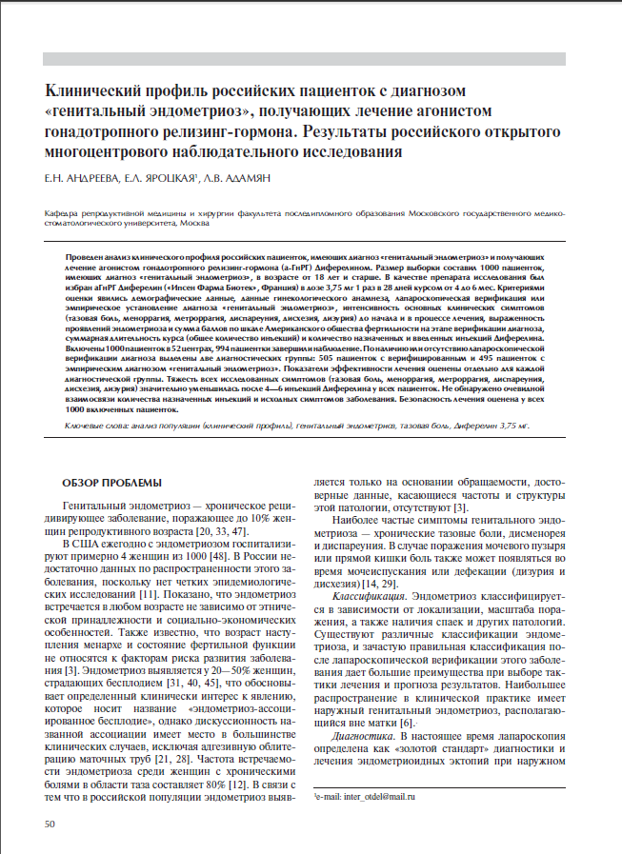
Исследование эффективности аГнРГ (трипторелин): Российское исследование, проведенное под руководством Адамян Л.В.
Дизайн наблюдения: российское открытое многоцентровое наблюдение в рутинной клинической практике российских пациенток, имеющих диагноз ≪генитальный эндометриоз≫ и получающих лечение а-ГнРГ Диферелином в дозе 3,75 мг в/м 1 раз в 28 дней, с целью проведения анализа популяции, оценки клинического профиля пациенток и обобщения данных по эффективности и безопасности в процессе лечения.
Популяция наблюдения. В исследование были включены 1000 пациенток в 52 центрах Российской Федерации. В наблюдение вошли женщины, имеющие диагноз ≪генитальный эндометриоз≫ и показания для длительной терапии а-ГнРГ Диферелином
* Андреева Е.Н., Яроцкая Е.Л, Адамян Л.В. Клинический профиль российских пациенток с диагнозом «генитальный эндометриоз», получающих лечение агонистом гонадотропного релизинг гормона. Результаты российского открытого многоцентрового исследования//Проблемы репродукции 2/2011 Т .17, 50-62.

Slide 20
1000 пациенток в исследовании* (популяция безопасности)
Средний возраст всех включенных в исследование пациенток составил 34 года (диапазон от 18 до 56 лет)
N=505
пациентки с верифицированным диагнозом ≪генитальный эндометриоз≫ (Эндометриоз, подтвержденный лапароскопическими/лапаротомическими данными)
N=495
пациентки с эмпирическим диагнозом ≪генитальный эндометриоз≫ Эндометриоз, не подтвержденный лапароскопическими/лапаротомическими данными
Продолжительность лечебного курса и наблюдения. Фиксировали суммарное количество планируемых и реально введенных инъекций трипторелина 3,75 мг. Суммарная длительность наблюдения составила от 4 до 6 мес в зависимости от лечебного курса (максимально — 6 инъекций на курс с интервалом введения 1 раз через 28 дней).
Показатели эффективности лечения. Изменение степени выраженности (от легкой до тяжелой) клинических проявлений генитального эндометриоза на
фоне лечения: тазовая боль, меноррагия, метроррагия, диспареуния, дисхезия, дизурия.
Показатели безопасности лечения. Частота развития НЯ, связанных с приемом препарата наблюдения.
* Андреева Е.Н., Яроцкая Е.Л, Адамян Л.В. Клинический профиль российских пациенток с диагнозом «генитальный эндометриоз», получающих лечение агонистом гонадотропного релизинг гормона. Результаты российского открытого многоцентрового исследования//Проблемы репродукции 2/2011 Т .17, 50-62.

Slide 21
Трипторелин (аГнРГ) уменьшает основные симптомы эндометриоза: _{адапт.*}
Трипторелин 3,75 мг 1 раз/28 дней
Количество пациенток (n= 1000) в популяции безопасности -ITT
* Андреева Е.Н., Яроцкая Е.Л, Адамян Л.В. Клинический профиль российских пациенток с диагнозом «генитальный эндометриоз», получающих лечение агонистом гонадотропного релизинг гормона. Результаты российского открытого многоцентрового исследования//Проблемы репродукции 2/2011 Т .17, 50-62.
Notes:
Для сохранения качества жизни пациенток с эндометриозом также важно устранить симптомы заболевания
Диферелин® уменьшает все основные симптомы эндометриоза (по данным собственного клинического исследования с участием 1000 пациенток с эндометриозом под руководством Адамян Л.В.)

Slide 22
На фоне терапии трипторелином нежелательное явление метроррагия наблюдалось только у 1,1% пациенток*
Трипторелин*
% пациенток, у которых наблюдалась метроррагия при терапии Диферелином*:
До 3 инъекции | 16,3%
До 4 инъекции | 1,1%
*Адамян Л.В. и соавторы. Проблемы репродукции, 2/2011;т.17;50-62. до 3-й инъекции: 2 визит в популяции безопасности, до 4-й инъекции: 3 визит в популяции безопасности

Slide 23
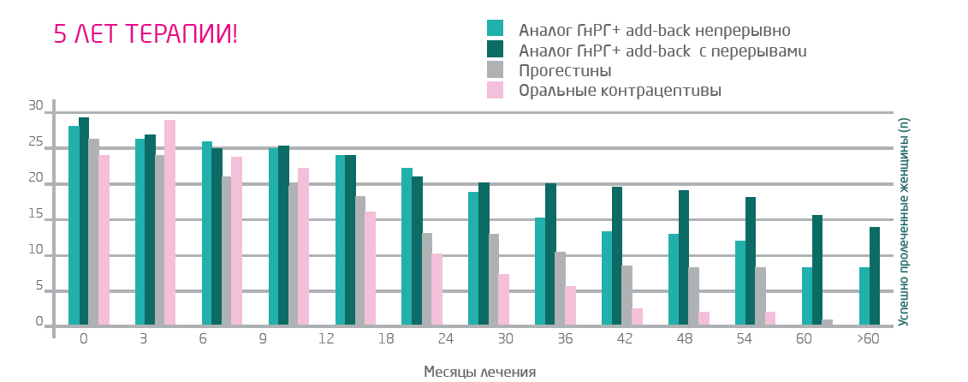
аГнРГ наиболее эффективны в сравнении с КОК и прогестинами по результатам длительного лечения для предотвращения рецидивов пролиферативных заболеваний:*
Schweppe KW, Rabe T, Langhardt M, Endometriosis – Pathogenesis, Diagnosis, and Therapeutic Options for Clinical and Ambulatory Care J. Reproduktionsmed. Endokrinol 2013; 10 (Sonderheft 1), 102-119

Slide 24
Применение трипторелина (аГнРГ) обеспечивает значительное уменьшение объема миомы *
35 пациенток с симптоматической лейомиомой матки 32-48 лет
Терапия трипторелином 3,75мг 1 раз в 28 дней в течение 6 месяцев
↓ объема миомы на 51,8% через 6 мес лечения
P<0,001 vs baseline
P<0,05
P<0,05
62,9±81,4
44,8±78,6
30,3±70,3
14,6±14,5
*N. Kanelopulus, Doppler-ultrasound as a predictor of uterine fibroid response to GnRH therapy, International Journal of Gynecology and Obstetrics 82 (2003) 41-47

Slide 25
Применение трипторелина (аГнРГ) способствовало наступлению беременности практически у каждой второй пациентки с эндометриоз-ассоциированным бесплодием*
*В.И. Кулаков, Б.И. Леонов, И.Е. Корнеева, И.Ю. Смольникова «Применение аГнРГ Диферелина при бесплодии». Акушерство и гинекология, №4, 2002 стр. 65-68.
Notes:
Группа исследователей под руководством академика РАМН, профессора В.И. Кулакова доказала, что применение препарата Диферелин® в дозе 3,75 миллигра́мма 1 раз в 28 дней внутримышечно в течении полугода после лапароскопической операции способствовало более эффективному снижению или исчезновению боли. Частота восстановления репродуктивной функции оценивалась на протяжении 12 месяцев, частота наступления беременности составила после комбинированного лечения 52,1% у больных с I-II степенью распространения наружного генитального эндометриоза (1 группа) и 39,8% при III-IV степени распространения (3 группа). У пациенток без медикаментозного лечения в результате выжидательной тактики удалось восстановить репродуктивную функцию в 29,3% случаев. Исследователи отмечают, что наиболее часто беременность наступала в первые 6-8 месяцев после проведенного лечения

Slide 26
Применение трипторелина (аГнРГ) для предоперационной подготовки пациенток с миомой позволяет добиться наступления беременности почти в каждом втором случае и значительно оптимизировать лапароскопическую миомэктомию у пациенток с нарушением репродуктивной функции^{1,2,3,4,5}
1. Вихляева Е.М., Паллади Г.А. Патогенез, клиника и лечение миомы матки- Кишинев. Штиница: - 1982. - 300с.
2. Савицкий Г.А., Савицкий А.Г. Миома матки (проблемы патогенеза и патогенетической терапии) - СПб: «ЭЛБИ-СПб», 2000, С. 90-139.
3. Laparoscopic myomectomy and myolysis / Dubuisson J.B., Charron C.H., Fauconnier A. et al. // Curr. Opin. Obstet. Gynecol. - 1997. - Vol. 9. - P.233-238.
4. Pritts E.A. Fibroids and infertility: a systematic review of the evidence // Obstet. Gynecol. Surv. - 2001. - Vol. 56, № 8. - P.483-491.
5. В.И. Кулаков, Б.В. Леонов, И.Е. Корнеева, В.Ю. Смольникова. ПРИМЕНЕНИЕ ПРЕПАРАТА А-ГНРГ ДИФЕРЕЛИНА В КЛИНИКЕ БЕСПЛОДИЯ. Журнал «Акушерство и гинекология», № 4, 2002 г.
Notes:
Диферелин® с успехом может быть применен при бесплодии у пациенток с миомой матки. Применение Диферелина для предоперационной подготовки пациенток с миомой позволяет значительно оптимизировать лапароскопическую миомэктомию у пациенток с нарушением репродуктивной функции и добиться наступления беременности более чем в 40% случаев

Slide 27
аГнРГ эффективны и могут применяться при сочетанных доброкачественных заболеваниях матки
Аденомиоз
Миома матки
Гиперплазия эндометрия
Бесплодие
1. Вихляева Е.М., Паллади Г.А. Патогенез, клиника и лечение миомы матки- Кишинев. Штиница: - 1982. - 300с.
2. Савицкий Г.А., Савицкий А.Г. Миома матки (проблемы патогенеза и патогенетической терапии) - СПб: «ЭЛБИ-СПб», 2000, С. 90-139.
3. Laparoscopic myomectomy and myolysis / Dubuisson J.B., Charron C.H., Fauconnier A. et al. // Curr. Opin. Obstet. Gynecol. - 1997. - Vol. 9. - P.233-238.
4. Pritts E.A. Fibroids and infertility: a systematic review of the evidence // Obstet. Gynecol. Surv. - 2001. - Vol. 56, № 8. - P.483-491.
5. В.И. Кулаков, Б.В. Леонов, И.Е. Корнеева, В.Ю. Смольникова. ПРИМЕНЕНИЕ ПРЕПАРАТА А-ГНРГ ДИФЕРЕЛИНА В КЛИНИКЕ БЕСПЛОДИЯ. Журнал «Акушерство и гинекология», № 4, 2002 г.

Slide 28
Трудности с медикаментозным лечением сочетанных доброкачественных опухолей и гиперпластических процессов матки связаны со многими факторами:
не изученные до конца этиология и патогенез
широкое разнообразие клинических проявлений
дифференциальная диагностика с использованием не инвазивных методов сложна
биохимические маркеры отсутствуют
ограниченный круг предложенных на данный момент методов безопасного лечения, рассчитанного на длительную перспективу, поскольку гормонально-зависимые заболевания, как правило, рецидивируют после прекращения лечения.

Slide 29
аГнРГ назначаются курсом на 3-6 месяцев Что после аГнРГ? Обзор научных набот
Ведение больных с сочетанной патологией матки нередко затрудняет чрезвычайно вариабельная клиническая картина и тяжесть симптомов.
Ключевое значение при ведении таких пациенток имеет ранняя диагностика и правильный выбор адекватных органосохраняющих методов лечения.

Slide 30
Терапия сочетания заболеваний (Kitawaki и соавт.): эндометриоз + миома матки*
курс терапии аГнРГ в течение 6-ти месяцев
назначение диеногеста в дозе 2 мг/сут. также в течение 6 месяцев
Значительное снижение объема миомы /аденомиоза по сравнению с исходными показателями после курса аГнРГ у всех женщин.
В течение всего периода времени применения диеногеста объем миомы/аденомиоза оставался на том же уровне, не было ни одного случая возобновления роста опухоли.
Адекватное долгосрочное ослабление боли по сравнению с длительным применением только диеногеста (2 мг/сут.),
Существенное уменьшение нерегулярных маточных кровотечений в начале применения прогестагена
*Kitawaki J, et al., 2011

Slide 31
Потенцирование эффективности лечения при последовательном использовании аГнРГ и диеногеста в дозе 2 мг/сут при сочетанных доброкачественных опухолях и гиперпластических процессах матки позволяет увеличить продолжительность лечения*
Проспективное нерандомизированное исследование
Пациентки с рецидивирующим эндометриозом и ассоциированной с ним ХТБ
Группа I
(n = 38)
Группа II
(n = 33)
ТЕРАПИЯ
аГнРГ в течение 4-6 месяцев
только диеногест (2 мг/сут) в течение 12 месяцев
диеногест (1 мг/сут) в течение 12 месяцев
в случае АМК доза диеногеста повышалась до 2 мг/сут
*Imai A, et al., 2013

Slide 32
В группе аГнРГ+диеногест были лучше показатели по снижению боли, чем в группе с диеногестом.
С помощью режима терапии аГнРГ+диеногест удалось добиться снижения маточных кровотечений в начале терапии прогестагеном, которые характерны для этого препарата и снижают приверженность лечению*.
Группа I
(n = 38)
Группа II
(n = 33)
ТЕРАПИЯ
аГнРГ в течение 4-6 месяцев
только диеногест (2 мг/сут) в течение 12 месяцев
диеногест (1 мг/сут) в течение 12 месяцев
в случае АМК доза диеногеста повышалась до 2 мг/сут
*Imai A, et al., 2013

Slide 33
Ключевые выводы:
Лечение сочетанных доброкачественных опухолей и гиперпластических процессов матки представляет особые трудности и часто требует наиболее мощного ингибирующего воздействия, например, с помощью аГнРГ, для достижения быстрого эффекта.
С целью оптимизации соотношения профилей эффективности, безопасности и переносимости лечения, возможно использование преимуществ аГнРГ (3-4 месяца) и диеногеста (длительно) при их последовательном назначении.
Разработка алгоритма лечения с помощью последовательных курсов препаратами различного класса представляется перспективной и требует дальнейшего изучения.

Slide 34
План ведения больных
Сочетанные доброкачественные опухоли и гиперпластические процессы матки
Миома + Аденомиоз
Цели терапии
Возраст
Симптомы
Миома + Гиперплазия
Нет жалоб
Боли
Кровотечения
Бесплодие
Большие размеры миомы
Аденомиоз + Гиперплазия
Миома + Аденомиоз + Гиперплазия

